Slide 1
LA STORIA DEL WEB

Slide 2
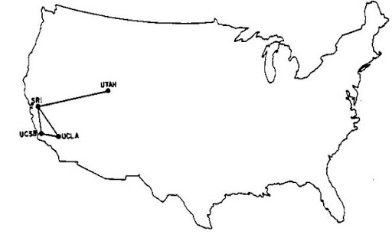
ARPANET
Nel 1968 nacque la prima rete telematica in America per applicazioni militari chiamata ARPA(Advance Research Project Agency).
Nel 1969 ARPA prese il nome di ARPANET. La prima rete per lo scambio di dati in un’area geografica molto ampia.
ArpaNet nacque per diventare una rete indistruttibile, capace di continuare a lavorare anche in condizioni estreme, ad esempio una guerra nucleare.
Venne utilizzata all’inizio come dall’immagine alla sinistra da 4 Università.

Slide 3

La rete Arpanet cresce a vista d'occhio basandosi su un sistema di protocolli, TCP/IP (Transmission Control Protocol/Internet Protocol), ancora oggi utilizzati, per rendere possibile lo scambio dei dati tra sistemi collegati.
Successivamente la rete viene utilizzata prevalentemente dalle Università. Queste ultime, capita l'importanza del mezzo messo a loro disposizione, lo sfruttano a pieno ritmo con l'ausilio del protocollo FTP (File Transfer Protocol) per il trasferimento di file tra computers e del sistema di posta elettronica (e-mail) per comunicare, in tempi brevissimi, tra utenti. Nascono inoltre le News che attraverso l'invio di messaggi aprono alla discussione e al confronto tra gruppi aventi interessi omogenei.

Slide 4
ARPANET
INTERNET

Slide 5
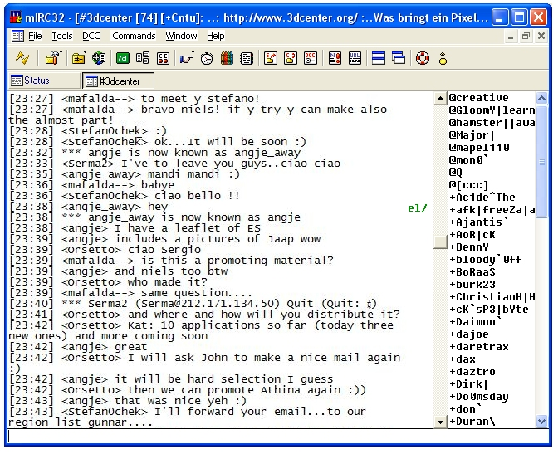
Durante gli anni ‘80, ARPANET si espanse fino ad ospitare più di 30000 utenti connessi al network.
La connessione di così tanti utenti alla rete fu resa possibile grazie all’introduzione del protocollo di comunicazione TCP/IP ancora in uso nelle connessioni odierne.
Questo protocollo, inventato nel 1974 e poi adottato ufficialmente a partire dal 1983, permise di stabilire connessioni via via sempre più robuste andando a minimizzare la perdita di frammenti di messaggio consentendo di stabilire collegamenti stabili e più in larga scala.
Nel 1988 venne inventata la prima chat in tempo reale: Internet Relay Chat (IRC) che fece da precursore a tutte quelle applicazioni di chat che oggi utilizziamo.
Primo esempio di IRC

Slide 6
1989
*Cern: Il CERN è il Laboratorio Europeo per la Fisica delle Particelle, il centro di ricerca sulla fisica delle particelle più grande del mondo. Istituito nel 1954
Tim Berners-Lee scrisse la sua prima proposta di una nuova infrastruttura condivisa: il World Wide Web. L’idea nacque tra le mura del CERN* dove i ricercatori avevano necessità di condividere le informazioni non solo all’interno del loro dipartimento, ma per tutto il mondo. Il CERN, infatti, non deve essere considerato come un laboratorio isolato, ma il punto focale di una comunità di migliaia di scienziati provenienti da oltre 100 paesi. Tim Berners-Lee comprese questa necessità globale di comunicare in modo affidabile e rapido e, nell’ottobre del 1990, presentò le tre tecnologie fondamentali che tutt’ora compongono il web:
-HTML: HyperText Markup Language. Lo standard di linguaggio alla base delle pagine web
-URI: Uniform Resource Identifier. Rappresenta l’indirizzo univoco utile ad identificare ogni pagina web (comunemente chiamato URL)
-HTTP: HyperText Transfer Protocol. Il protocollo di comunicazione alla base dello scambio di pacchetti tra dispositivi e server.

Slide 7
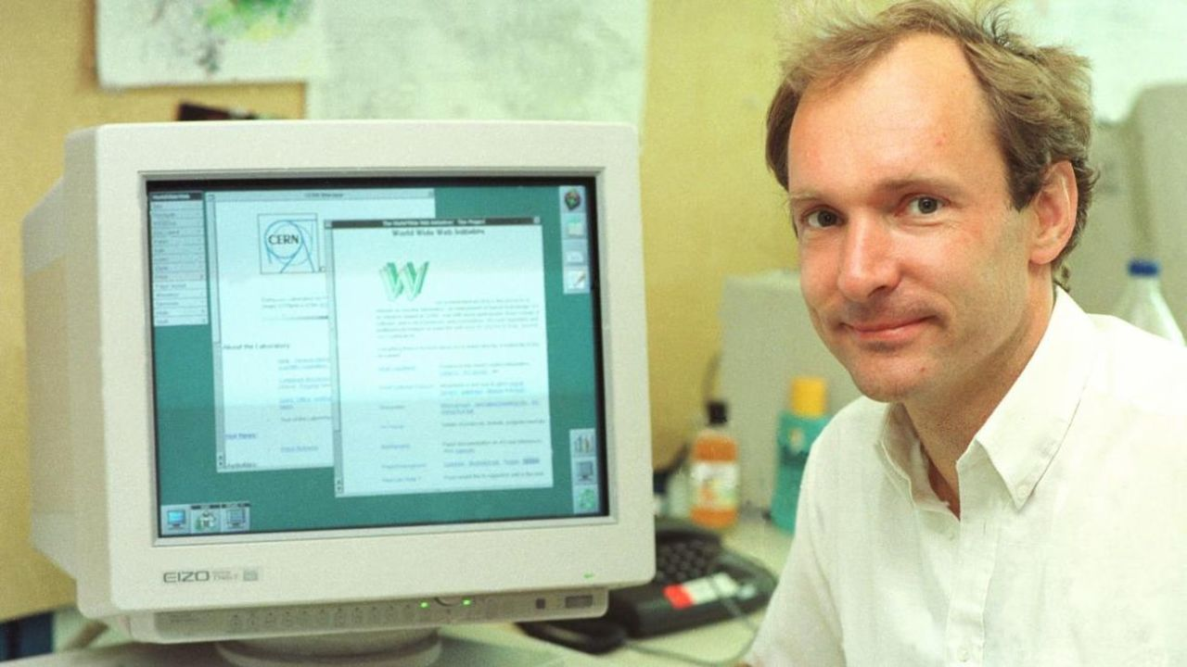
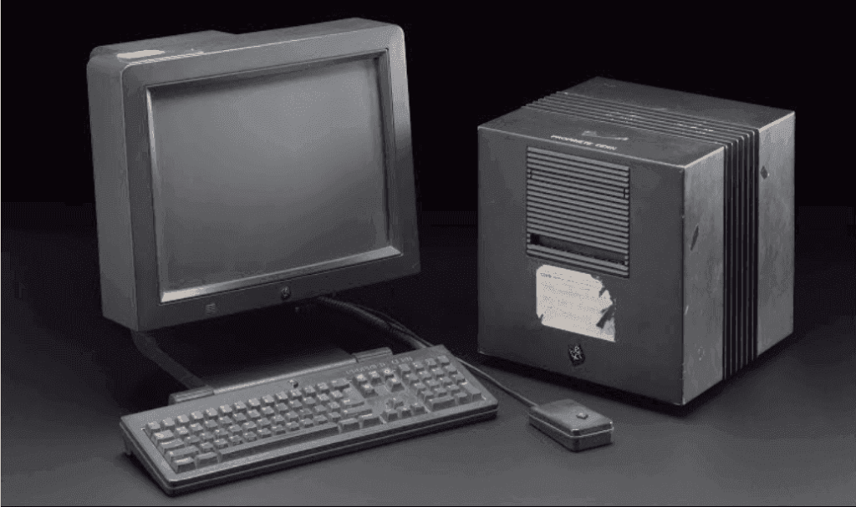
Tim Berners-Lee
Il primo server mai creato

Slide 8
La storia del protcollo IP

Slide 9
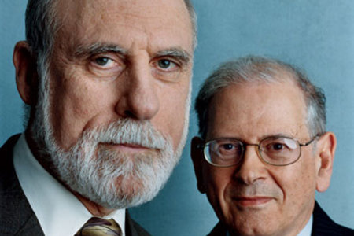
Nel 1973 Robert Kahn e Vinton Cerf , due esperti informatici statunitensi, basandosi sulla commutazione a pacchetto dei dati, inventarono una nuova procedura di trasmissione dei dati.
Il TCP/IP consentiva ( e consente) la comunicazione tra gli elaboratori in maniera precisa, con una riduzione al minimo degli errori e delle difficoltà che si potevano verificare nel processo di invio e ricezione dei dati; indipendentemente dal modello di elaboratori utilizzati e dalla rete a cui erano collegati.
TCP/IP si possono definire una combinazione di procedure informatiche:
-TCP: ransmission Control Protocol – Protocollo di controllo della trasmissione
-IP: Internet Protocol – Protocollo Internet

Slide 10
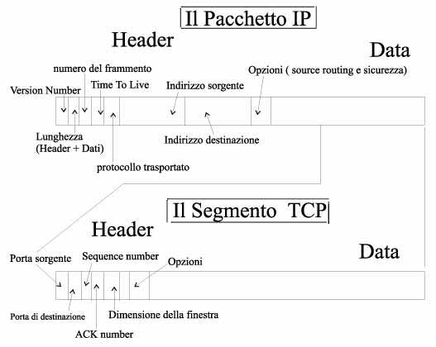
TCP/IP
IP: rappresentato da un numero (composto da quattro blocchi numerici), che stabilisce con esattezza il dispositivo elettronico collegato alla rete e fornisce l’indirizzo di destinazione dei dati che quest’ultimo riceve
TCP: gestisce l’organizzazione dei dati e il controllo della trasmissione degli stessi. Ridimensiona la grandezza dei dati da inviare, spezzettandoli in pacchetti più piccoli. Questi vengono poi ricomposti nel momento in cui arrivano al computer di destinazione.
Per spostare i pacchetti di dati il protocollo TCP ha bisogno delle informazioni fornite dal protocollo I.P.

